Slide 1
9주차_ 웹DB 수업자료1
익스프레스로 SNS 서비스 만들기
컴퓨터공학: 이현주

Slide 2
프로젝트 구조 만들기_9.1
// 8주차2 보다 먼저 진행

Slide 3
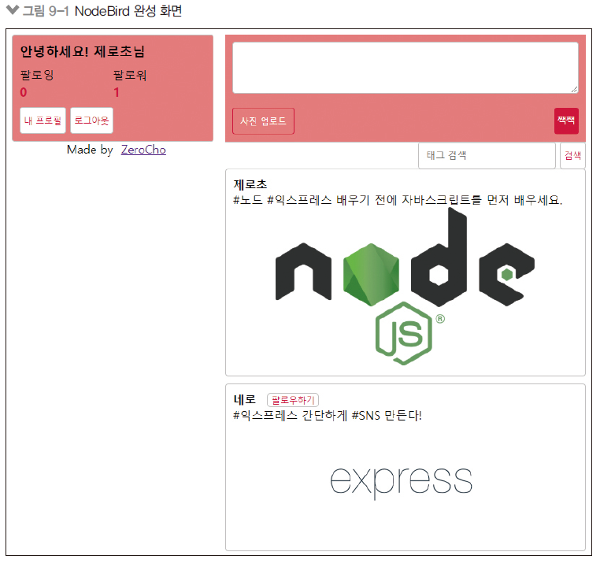
NodeBird SNS 서비스
기능: 로그인, 이미지 업로드, 게시글 작성, 해시태그 검색, 팔로잉
express-generator 대신 직접 구조를 갖춤
프런트엔드 코드보다 노드 라우터 중심으로 볼 것
관계형 데이터베이스 MySQL 선택

Slide 4
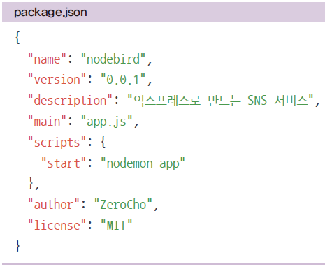
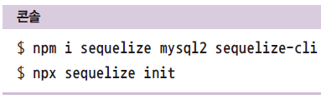
프로젝트 시작하기
nodebird 폴더를 만들고 package.json 파일 생성
노드 프로젝트의 기본
시퀄라이즈 폴더 구조 생성

Slide 5
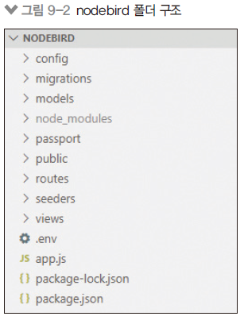
폴더 구조 설정
views(템플릿 엔진), routes(라우터), public(정적 파일), passport(패스포트) 폴더 생성
app.js와 .env 파일도 생성

Slide 6
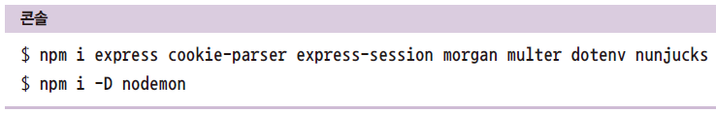
패키지 설치와 nodemon
npm 패키지 설치 후 nodemon도 설치
nodemon은 서버 코드가 변경되었을 때 자동으로 서버를 재 시작해줌
nodemon은 콘솔 명령어이기 때문에 글로벌로 설치

Slide 7
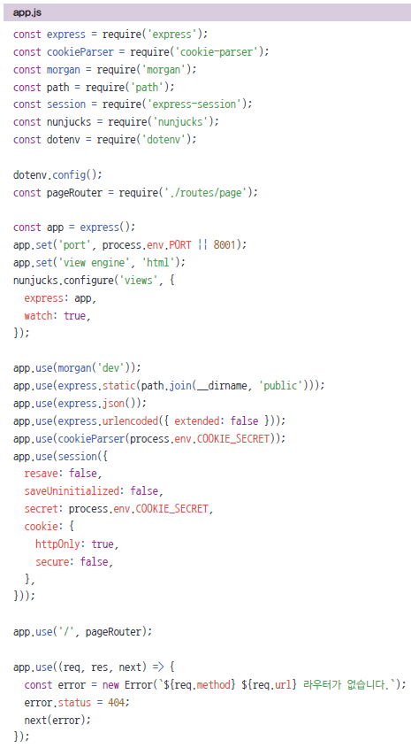
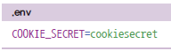
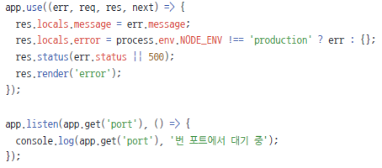
app.js
노드 서버의 핵심인 app.js 파일 작성
소스 코드는 https://github.com/zerocho/nodejs-book https://github.com/zerocho/nodejs-
book
.env도 같이 추가

Slide 8
app.js (Full code)
②
app.use(morgan('dev'));
app.use(express.static(path.join(__dirname, 'public')));
app.use(express.json());
app.use(express.urlencoded({ extended: false }));
app.use(cookieParser(process.env.COOKIE_SECRET));
app.use(session({
resave: false,
saveUninitialized: false,
secret: process.env.COOKIE_SECRET,
cookie: {
httpOnly: true,
secure: false,
},
}));
app.use('/', pageRouter);
①
const express = require('express');
const cookieParser = require('cookie-parser');
const morgan = require('morgan');
const path = require('path');
const session = require('express-session');
const nunjucks = require('nunjucks');
const dotenv = require('dotenv');
dotenv.config();
const pageRouter = require('./routes/page');
const app = express();
app.set('port', process.env.PORT || 8001);
app.set('view engine', 'html');
nunjucks.configure('views', {
express: app,
watch: true,
});
app.use((req, res, next) => {
const error = new Error(`${req.method} ${req.url} 라우터가 없습니다.`);
error.status = 404;
next(error);
});
app.use((err, req, res, next) => {
res.locals.message = err.message;
res.locals.error = process.env.NODE_ENV !== 'production' ? err : {};
res.status(err.status || 500);
res.render('error');
});
app.listen(app.get('port'), () => {
console.log(app.get('port'), '번 포트에서 대기중');
});

Slide 9
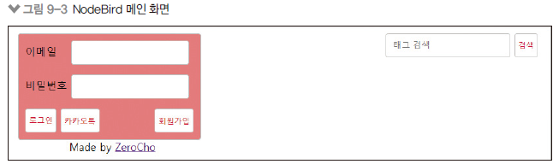
라우터 생성
소스 코드는 https://github.com/ZeroCho/nodejs-book/tree/master/ch9/9.1/nodebird
routes/page.js: 템플릿 엔진을 렌더링하는 라우터
views/layout.html: 프론트 엔드 화면 레이아웃(로그인/유저 정보 화면)
views/main.html: 메인 화면(게시글들이 보임)
views/profile.html: 프로필 화면(팔로잉 관계가 보임)
views/error.html: 에러 발생 시 에러가 표시될 화면
public/main.css: 화면 CSS
npm start로 서버 실행 후 http://localhost:8001 접속

Slide 10
데이터베이스 세팅하기_9.2
(Database setting)

Slide 11
모델 생성 // 두번째 프로젝트
소스 코드는 https://github.com/ZeroCho/nodejs-book/tree/master/ch9/9.2/nodebird
models/user.js: 사용자 테이블과 연결됨
provider: 카카오 로그인인 경우 kakao, 로컬 로그인(이메일/비밀번호)인 경우 local
snsId: 카카오 로그인인 경우 주어지는 id
models/post.js: 게시글 내용과 이미지 경로를 저장(이미지는 파일로 저장)
models/hashtag.js: 해시태그 이름을 저장(나중에 태그로 검색하기 위해서)

Slide 12
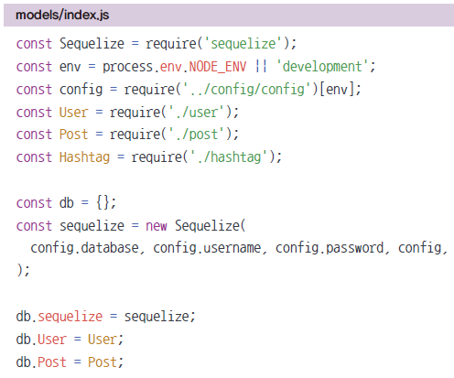
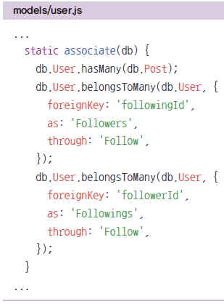
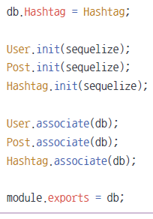
models/index.js
시퀄라이즈가 자동으로 생성해주는 코드 대신 다음과 같이 변경
모델들을 불러옴(require)
모델 간 관계가 있는 경우 관계 설정
User(1):Post(다)
Post(다):Hashtag(다)
User(다):User(다)
models/user.js
models/index.js

Slide 13
index.js (Full code)
①
const Sequelize = require('sequelize');
const env = process.env.NODE_ENV || 'development';
const config = require('../config/config')[env];
const User = require('./user');
const Post = require('./post');
const Hashtag = require('./hashtag');
const db = {};
const sequelize = new Sequelize(
config.database, config.username, config.password, config,
);
②
db.sequelize = sequelize;
db.User = User;
db.Post = Post;
db.Hashtag = Hashtag;
User.init(sequelize);
Post.init(sequelize);
Hashtag.init(sequelize);
User.associate(db);
Post.associate(db);
Hashtag.associate(db);
module.exports = db;

Slide 14
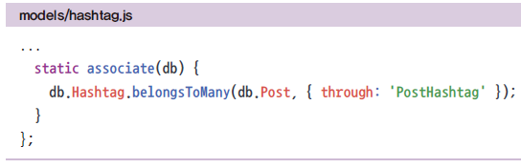
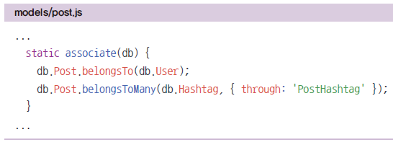
associate 작성하기
모델간의 관계들 associate에 작성
1대다: hasMany와 belongsTo
다대다: belongsToMany
foreignKey: 외래키
as: 컬럼에 대한 별명
through: 중간 테이블명
models/hashtag.js | models/user.js
models/post.js

Slide 15
models/hashtag.js (full code)
const Sequelize = require('sequelize');
module.exports = class Hashtag extends Sequelize.Model {
static init(sequelize) {
return super.init({
title: {
type: Sequelize.STRING(15),
allowNull: false,
unique: true,
},
}, {
sequelize,
timestamps: true,
underscored: false,
modelName: 'Hashtag',
tableName: 'hashtags',
paranoid: false,
charset: 'utf8mb4',
collate: 'utf8mb4_general_ci',
});
}
static associate(db) {
db.Hashtag.belongsToMany(db.Post, { through: 'PostHashtag' });
}
};

Slide 16
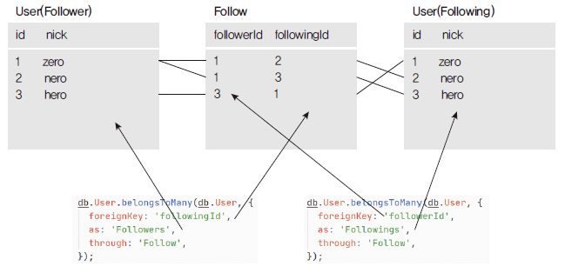
팔로잉-팔로워 다대다 관계
User(다):User(다)
다대다 관계이므로 중간 테이블(Follow) 생성됨
모델 이름이 같으므로 구분 필요함(as가 구분 자 역할, foreignKey는 반대 테이블 컬럼의 프라이머리 키 컬럼)
시퀄라이즈는 as 이름을 바탕으로 자동으로 addFollower, getFollowers, addFollowing, getFollowings 메서드 생성
User.Js 하단

Slide 17
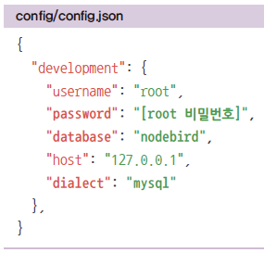
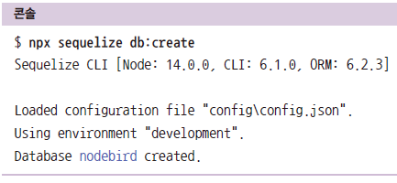
시퀄라이즈 설정하기
시퀄라이즈 설정은 config/config.json에서
개발환경용 설정은 development 아래에
설정 파일 작성 후 nodebird 데이터베이스 생성

Slide 18
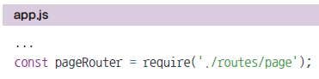
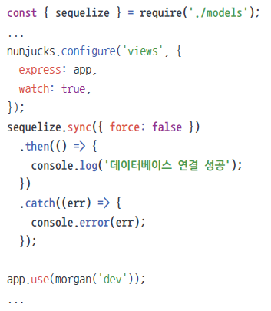
모델과 서버 연결하기
sequelize.sync()가 테이블 생성
IF NOT EXIST(SQL문)으로 테이블이 없을 때만
생성해 줌

Slide 19
app.js (Full code)
①
②
const express = require('express');
const cookieParser = require('cookie-parser');
const morgan = require('morgan');
const path = require('path');
const session = require('express-session');
const nunjucks = require('nunjucks');
const dotenv = require('dotenv');
const passport = require('passport');
dotenv.config();
const pageRouter = require('./routes/page');
const authRouter = require('./routes/auth');
const { sequelize } = require('./models');
const passportConfig = require('./passport');
const app = express();
passportConfig(); // 패스포트 설정
app.set('port', process.env.PORT || 8001);
app.set('view engine', 'html');
nunjucks.configure('views', {
express: app,
watch: true,
});
sequelize.sync({ force: false })
.then(() => {
console.log('데이터베이스 연결 성공');
})
.catch((err) => {
console.error(err);
});
app.use(morgan('dev'));
app.use(express.static(path.join(__dirname, 'public')));
app.use(express.json());
app.use(express.urlencoded({ extended: false }));
app.use(cookieParser(process.env.COOKIE_SECRET));
app.use(session({
resave: false,
saveUninitialized: false,
secret: process.env.COOKIE_SECRET,
cookie: {
httpOnly: true,
secure: false,
},
}));

Slide 20
③
app.use(passport.initialize());
app.use(passport.session());
app.use('/', pageRouter);
app.use('/auth', authRouter);
app.use((req, res, next) => {
const error = new Error(`${req.method} ${req.url} 라우터가 없습니다.`);
error.status = 404;
next(error);
});
app.use((err, req, res, next) => {
res.locals.message = err.message;
res.locals.error = process.env.NODE_ENV !== 'production' ? err : {};
res.status(err.status || 500);
res.render('error');
});
app.listen(app.get('port'), () => {
console.log(app.get('port'), '번 포트에서 대기중');
});

Slide 21
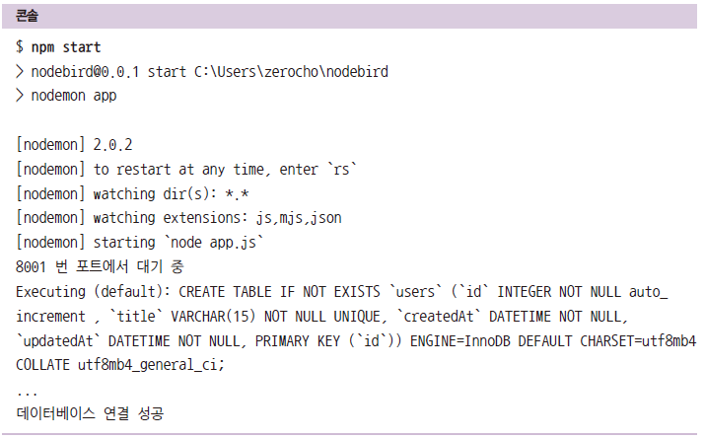
모델과 서버 연결하기
npm start로 서버 실행 시 콘솔에 SQL문이 표시됨

Slide 22
Passport 모듈로 로그인 _9.3

Slide 23
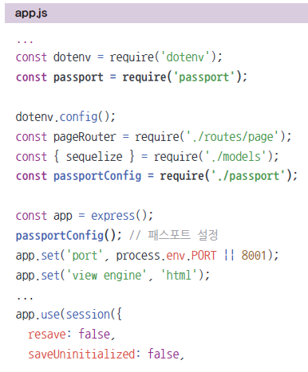
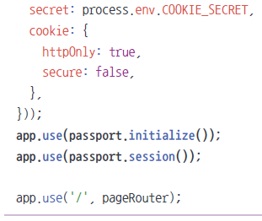
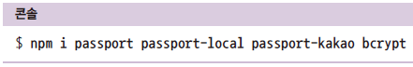
패스포트 설치하기
로그인 과정을 쉽게 처리할 수 있게 도와주는 Passport 설치하기
비밀번호 암호화를 위한 bcrypt도 같이 설치
설치 후 app.js와도 연결
passport.initialize(): 요청 객체에 passport 설정을 심음
passport.session(): req.session 객체에 passport 정보를 저장
express-session 미들웨어에 의존하므로 이보다 더 뒤에 위치해야 함

Slide 24
app.js (Full code)
②
①
sequelize.sync({ force: false })
.then(() => {
console.log('데이터베이스 연결 성공');
})
.catch((err) => {
console.error(err);
});
const express = require('express');
const cookieParser = require('cookie-parser');
const morgan = require('morgan');
const path = require('path');
const session = require('express-session');
const nunjucks = require('nunjucks');
const dotenv = require('dotenv');
const passport = require('passport');
dotenv.config();
const pageRouter = require('./routes/page');
const authRouter = require('./routes/auth');
const { sequelize } = require('./models');
const passportConfig = require('./passport');
const app = express();
passportConfig(); // 패스포트 설정
app.set('port', process.env.PORT || 8001);
app.set('view engine', 'html');
nunjucks.configure('views', {
express: app,
watch: true,
});
app.use(morgan('dev'));
app.use(express.static(path.join(__dirname, 'public')));
app.use(express.json());
app.use(express.urlencoded({ extended: false }));
app.use(cookieParser(process.env.COOKIE_SECRET));
app.use(session({
resave: false,
saveUninitialized: false,
secret: process.env.COOKIE_SECRET,
cookie: {
httpOnly: true,
secure: false,
},
}));
app.use(passport.initialize());
app.use(passport.session());

Slide 25
③
app.use('/', pageRouter);
app.use('/auth', authRouter);
app.use((req, res, next) => {
const error = new Error(`${req.method} ${req.url} 라우터가 없습니다.`);
error.status = 404;
next(error);
});
app.use((err, req, res, next) => {
res.locals.message = err.message;
res.locals.error = process.env.NODE_ENV !== 'production' ? err : {};
res.status(err.status || 500);
res.render('error');
});
app.listen(app.get('port'), () => {
console.log(app.get('port'), '번 포트에서 대기중');
});

Slide 26
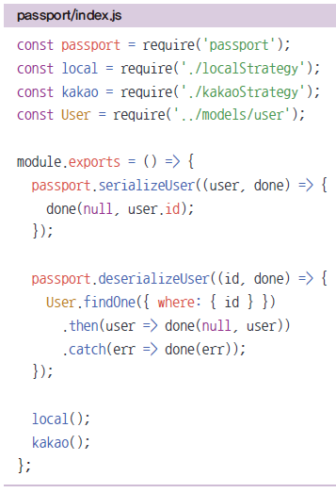
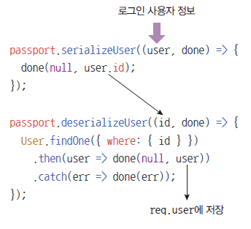
패스포트 모듈 작성
passport/index.js 작성
passport.serializeUser: req.session 객체에 어떤 데이터를 저장할 지 선택, 사용자 정보를 다 들고 있으면 메모리를 많이 차지하기 때문에 사용자의 아이디만 저장
passport.deserializeUser: req.session에 저장된 사용자 아이디를 바탕으로 DB 조회로 사용자 정보를 얻어낸 후 req.user에 저장
passport/index.js

Slide 27
패스포트 처리 과정
로그인 과정
1. 로그인 요청이 들어옴
2. passport.authenticate 메서드 호출
3. 로그인 전략 수행(전략은 뒤에 알아봄)
4. 로그인 성공 시 사용자 정보 객체와 함께 req.login 호출
5. req.login 메서드가 passport.serializeUser 호출
6. req.session에 사용자 아이디만 저장
7. 로그인 완료
로그인 이후 과정
1. 모든 요청에 passport.session() 미들웨어가 passport.deserializeUser 메서드 호출
2. req.session에 저장된 아이디로 데이터베이스에서 사용자 조회
3. 조회된 사용자 정보를 req.user에 저장
4. 라우터에서 req.user 객체 사용 가능

Slide 28
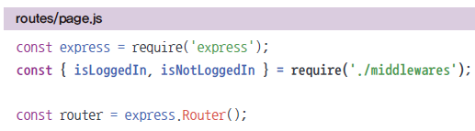
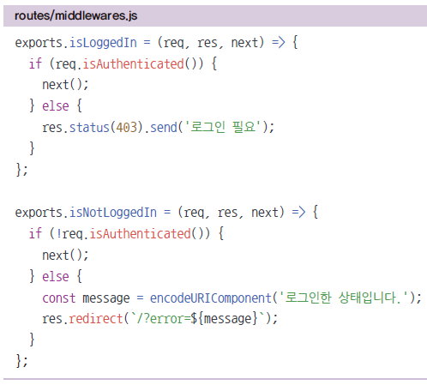
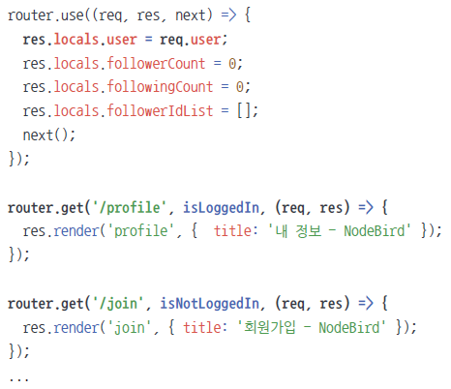
로컬 로그인 구현하기
routes/middlewares.js
routes/page.js
passport-local 패키지 필요
로컬 로그인 전략 수립
로그인에만 해당하는 전략이므로 회원가입은 따로 만들어야 함
사용자가 로그인했는지, 하지 않았는지 여부를 체크하는 미들웨어도 만듦

Slide 29
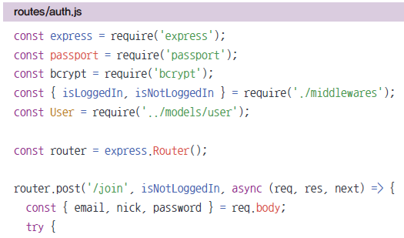
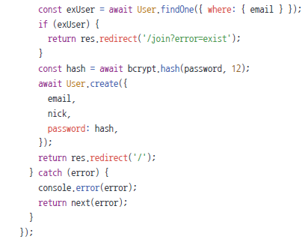
회원가입 라우터
routes/auth.js 작성
bcrypt.hash로 비밀번호 암호화
hash의 두 번째 인수는 암호화 라운드
라운드가 높을수록 안전하지만 오래 걸림
적당한 라운드를 찾는 게 좋음
?error 쿼리스트링으로 1회성 메시지

Slide 30
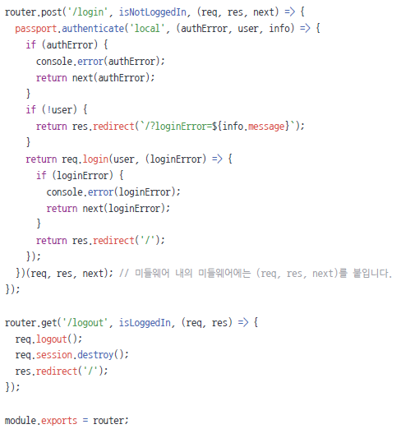
로그인 라우터
routes/auth.js 작성
passport.authenticate(‘local’): 로컬 전략
전략을 수행하고 나면 authenticate의 콜백 함수 호출됨
authError: 인증 과정 중 에러,
user: 인증 성공 시 유저 정보
info: 인증 오류에 대한 메시지
인증이 성공했다면 req.login으로 세션에 유저 정보 저장

Slide 31
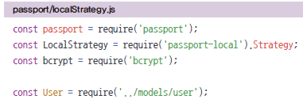
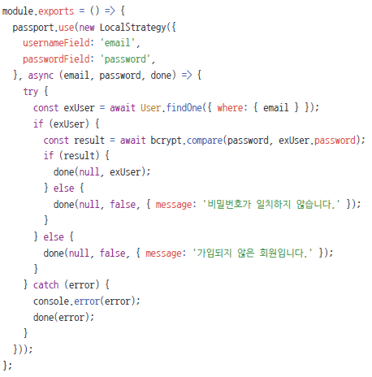
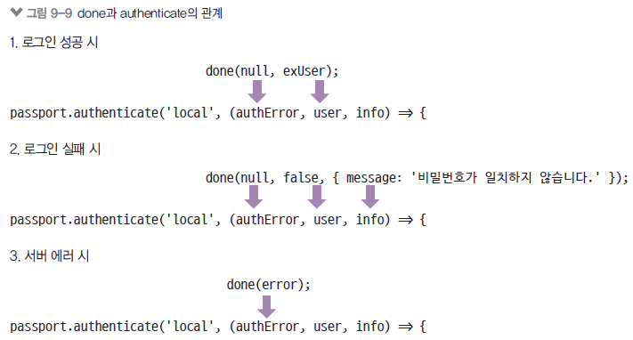
로컬 전략 작성
passport/localStrategy.js 작성
usernameField와 passwordField가 input 태그의 name(body-parser의 req.body)
사용자가 DB에 저장되어있는지 확인한 후 있다면 비밀번호 비교(bcrypt.compare)
비밀번호까지 일치한다면 로그인

Slide 32
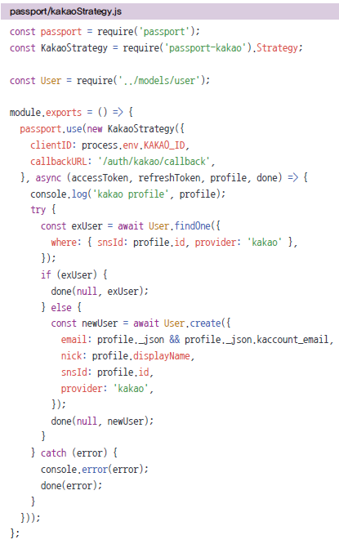
카카오 로그인 구현
passport/kakaoStrategy.js 작성
clientID에 카카오 앱 아이디 추가
callbackURL: 카카오 로그인 후 카카오가 결과를 전송해줄 URL
accessToken, refreshToken: 로그인 성공 후 카카오가 보내준 토큰(사용하지 않음)
profile: 카카오가 보내준 유저 정보
profile의 정보를 바탕으로 회원가입

Slide 33
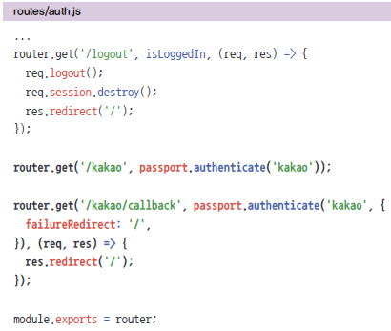
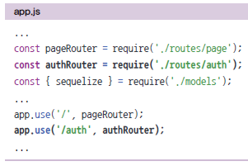
카카오 로그인 용 라우터 만들기
회원가입과 로그인이 전략에서 동시에 수행됨
passport.authenticate(‘kakao’)만 하면 됨
/kakao/callback 라우터에서는 인증 성공 시(res.redirect)와 실패 시(failureRedirect) 리다이렉트 할 경로 지정

Slide 34
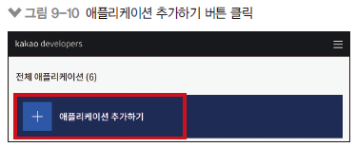
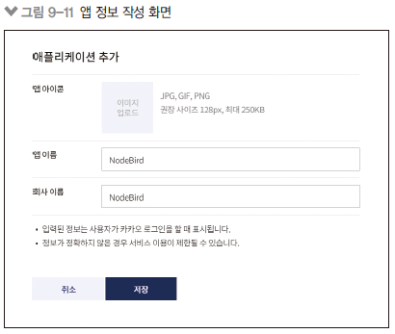
카카오 로그인 앱 만들기
https://developers.kakao.com에 접속하여 회원가입
NodeBird 앱 만들기

Slide 35
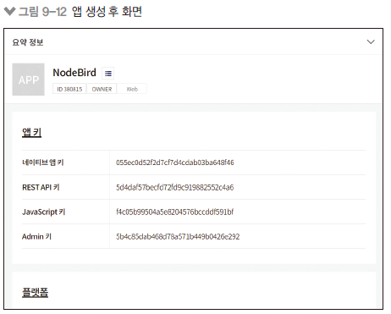
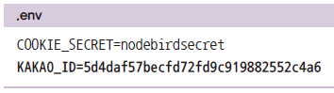
카카오 앱 키 저장하기
REST API 키를 저장해서 .env에 저장

Slide 36
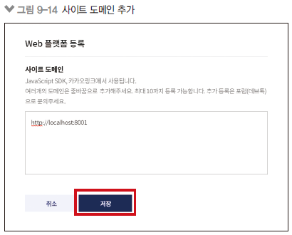
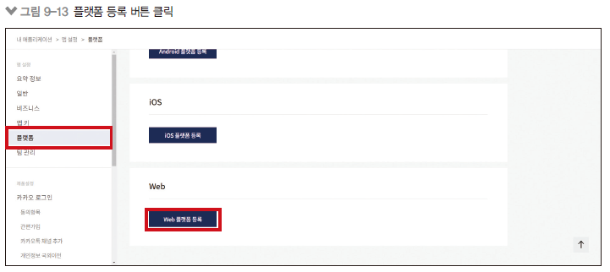
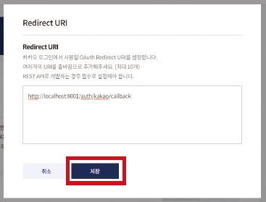
카카오 웹 플랫폼 추가
웹 플랫폼을 추가해야 callbackURL 등록할 수 있음
http://localhost:8001 등록

Slide 37
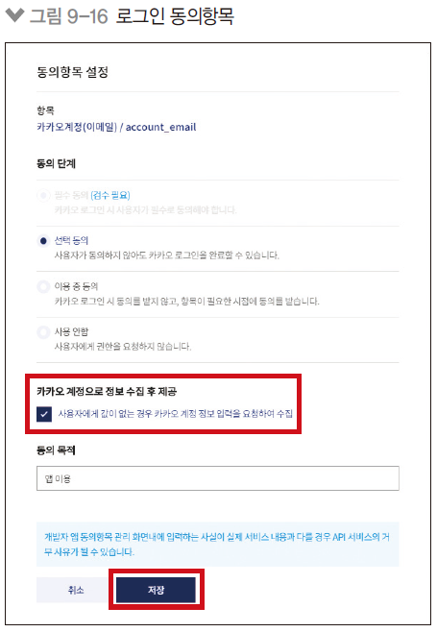
카카오 동의 항목 설정
이메일, 생일 등의 정보를 얻기 위해 동의 항목 설정

Slide 38
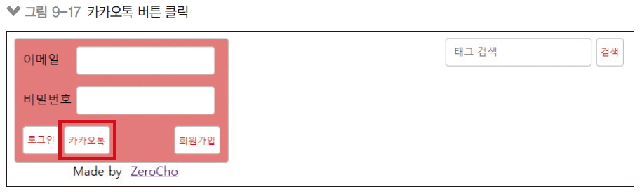
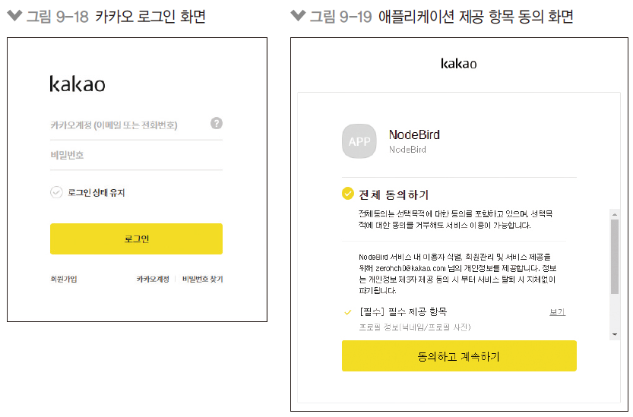
카카오 로그인 시도
카카오 톡 로그인 버튼을 누르면 카카오 로그인 창으로 전환
계정 동의 후 다시 NodeBird 서비스로 리다이렉트

Slide 39
Multer 모듈로 이미지 업로드 구현하기 _9.4

Slide 40
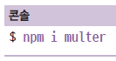
이미지 업로드 구현
form 태그의 enctype이 multipart/form-data
body-parser로는 요청 본문을 해석할 수 없음
multer 패키지 필요
이미지를 먼저 업로드하고, 이미지가 저장된 경로를 반환할 것임
게시 글 form을 submit할 때는 이미지 자체 대신 경로를 전송

Slide 41
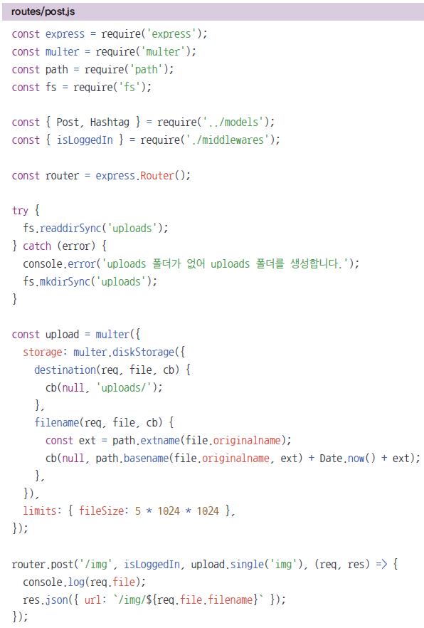
이미지 업로드 라우터 구현
fs.readdir, fs.mkdirSync로 upload 폴더가 없으면 생성
multer() 함수로 업로드 미들웨어 생성
storage: diskStorage는 이미지를 서버 디스크에 저장(destination은 저장 경로, filename은 저장 파일명)
limits는 파일 최대 용량(5MB)
upload.single(‘img’): 요청 본문의 img에 담긴 이미지 하나를 읽어 설정대로 저장하는 미들웨어
저장된 파일에 대한 정보는 req.file 객체에 담김
routes/post.js

Slide 42
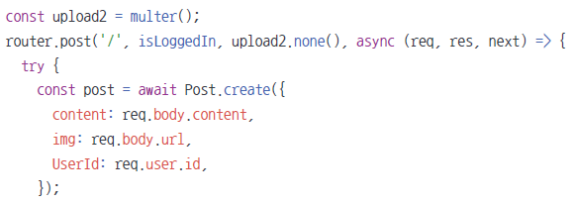


게시 글 등록
upload2.none()은 multipart/formdata 타입의 요청이지만 이미지는 없을 때 사용
게시글 등록 시 아까 받은 이미지 경로 저장
게시글에서 해시태그를 찾아서 게시글과 연결(post.addHashtags)
findOrCreate는 기존에 해시태그가 존재하면 그걸 사용하고, 없다면 생성하는 시퀄라이즈 메서드

Slide 43


메인 페이지에 게시 글 보여주기
메인 페이지(/) 요청 시 게시 글을 먼저 조회한 후 템플릿 엔진 렌더링
include로 관계가 있는 모델을 합쳐서 가져올 수 있음
Post와 User는 관계가 있음 (1대다)
게시 글을 가져올 때 게시 글 작성자까지 같이 가져오는 것)
routes/page.js

Slide 44
프로젝트 마무리 하기 _9.5

Slide 45


팔로잉 기능 구현
POST /:id/follow 라우터 추가
/사용자아이디/follow
사용자 아이디는 req.params.id로 접근
user.addFollowing(사용자아이디)로 팔로잉하는 사람 추가
routes/user.js

Slide 46


팔로잉 기능 구현
deserializeUser 수정
req.user.Followers로 팔로워 접근 가능
req.user.Followings로 팔로잉 접근
단, 목록이 유출되면 안 되므로 팔로워/팔로잉 숫자만 프런트로 전달
routes/page.js
passport/index.js

Slide 47


해시태그 검색 기능 추가
GET /hashtag 라우터 추가
해시태그를 먼저 찾고(hashtag)
hashtag.getPosts로 해시 태그와 관련된 게시 글을 모두 찾음
찾으면서 include로 게시 글 작성자 모델도 같이 가져옴
routes/page.js

Slide 48


업로드한 이미지 제공하기
express.static 미들웨어로 uploads 폴더에 저장된 이미지 제공
프런트엔드 에서는 /img/이미지 명 주소로 이미지 접근 가능
app.js

Slide 49

프로젝트 화면
서버를 실행하고 http://localhost:8001 접속

Slide 50
자료 출처
Node.js 교과서(개정2판), 길벗, 조현영 저, 2020년도

Slide 51

THANK YOU

